Slide 1
ФИЗИКА · 8-СЫНЫП · 7-САБАҚ
Жылу мөлшері. Заттың меншікті жылу сыйымдылығы. Пр. №1 денені қыздыру үшін қажетті немесе оны суытқанда бөлінетін жылу мөлшерін есептеу
Бөлім: Жылу құбылыстары
Құндылық: Еңбекқорлық және кәсіби біліктілік

Slide 2
Сабақтың мақсаты Сабақтың басы · 6 мин
Сабақ соңында біз:
1
жылу мөлшері мен меншікті жылу сыйымдылықтың анықтамасын айтады
2
Q = cm(t₂ − t₁) формуласын жазады және шамалардың бірлігін атайды
3
денені қыздыруға қажетті немесе суытқанда бөлінетін жылу мөлшерін есептейді
4
судың үлкен жылу сыйымдылығының климатқа әсерін түсіндіреді
Оқу мақсаты: 8.3.2.5 – жылу алмасу процесі кезінде алған немесе берген жылу мөлшерін анықтау; · 8.3.2.6 – заттың меншікті жылу сыйымдылығының мағынасын түсіндіру
Жылу мөлшері. Заттың меншікті жылу сыйымдылығы. Пр. №1 денені қыздыру үшін қажетті немесе оны суытқанда бөлінетін жылу мөлшерін есептеу
2

Slide 3
Білімді өзектендіру Сабақтың басы · 6 мин
«Сұрақтар себеті»
Өткен тақырып: Жылу құбылыстарының тірі ағзалардың өмірлеріндегі ролі
Себеттен «Жылу құбылыстарының тірі ағзалардың өмірлеріндегі ролі» тақырыбына арналған сұрақ жазылған қағазды алып, жауап береді.
«Еңбек етсең ерінбей, тояды қарның тіленбей»
— Абай Құнанбайұлы
Жылу мөлшері. Заттың меншікті жылу сыйымдылығы. Пр. №1 денені қыздыру үшін қажетті немесе оны суытқанда бөлінетін жылу мөлшерін есептеу
3

Slide 4
Проблемалық жағдаят Сабақтың басы · 5 мин
Бірдей массалы суды және майды бірдей уақыт қыздырсақ, қайсысы тез қызады? Неліктен?
?
Болжамдарыңды айтыңдар! Бүгінгі сабақтың тақырыбы қандай болуы мүмкін?
Жылу мөлшері. Заттың меншікті жылу сыйымдылығы. Пр. №1 денені қыздыру үшін қажетті немесе оны суытқанда бөлінетін жылу мөлшерін есептеу
4

Slide 5
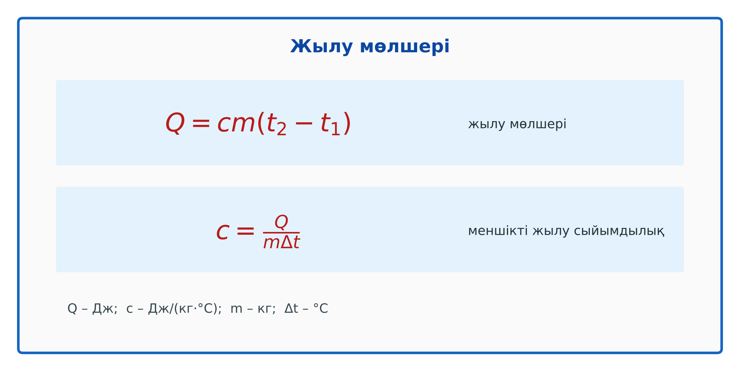
Жаңа білім Сабақтың ортасы · 12 мин
Негізгі ұғымдар
Жылу мөлшері – жылу беру кезінде дененің алған немесе берген энергиясы: Q = cm(t₂ − t₁).
Меншікті жылу сыйымдылық (c) – 1 кг затты 1 °C-қа қыздыруға қажетті жылу мөлшері; бірлігі Дж/(кг·°C).
c_су = 4200, c_мұз = 2100, c_алюм = 920, c_темір = 460 Дж/(кг·°C).
Q > 0 – дене жылу алады, Q < 0 – береді.
Жылу мөлшері. Заттың меншікті жылу сыйымдылығы. Пр. №1 денені қыздыру үшін қажетті немесе оны суытқанда бөлінетін жылу мөлшерін есептеу
5

Slide 6
Негізгі формулалар мен ұғымдар Сабақтың ортасы · 12 мин
Есте сақта
Жылу мөлшері – жылу беру кезінде дененің алған немесе берген энергиясы: Q = cm(t₂ − t₁).
1
c_су = 4200, c_мұз = 2100, c_алюм = 920, c_темір = 460 Дж/(кг·°C).
2
Жылу мөлшері. Заттың меншікті жылу сыйымдылығы. Пр. №1 денені қыздыру үшін қажетті немесе оны суытқанда бөлінетін жылу мөлшерін есептеу
6

Slide 7

Виртуалды зертхана Сабақтың ортасы · 12 мин
PhET симуляциясы
1
Симуляцияны QR-код арқылы ашыңдар
2
Параметрлерді өзгертіп, нәтижені бақылаңдар
3
Қандай шама қалай өзгереді? Қорытындыны дәптерге жазыңдар
phet.colorado.edu/en/simulations/energy-forms-and-changes
Жылу мөлшері. Заттың меншікті жылу сыйымдылығы. Пр. №1 денені қыздыру үшін қажетті немесе оны суытқанда бөлінетін жылу мөлшерін есептеу
7

Slide 8
Бекіту: «Қателер аңшысы» Сабақтың ортасы · 7 мин
Қателер аңшысы
Тақтада шешімі қате берілген есеп тұр, жұптар қатені тауып, дұрыс шешімін жазады.
ТАПСЫРМА
Пр. жұмыс №1 (үлгі): 2 кг суды 20 °C-тан 100 °C-қа дейін қыздыру: Q = 4200·2·80 = 672 000 Дж = 672 кДж.
Жылу мөлшері. Заттың меншікті жылу сыйымдылығы. Пр. №1 денені қыздыру үшін қажетті немесе оны суытқанда бөлінетін жылу мөлшерін есептеу
8

Slide 9
Сергіту сәті Сабақтың ортасы · 2 мин
Сергіп алайық
«Векторлар». Мұғалім бағыт айтады (жоғары, оңға, солға, төмен), оқушылар қолымен вектор бағытын көрсетеді.
Жылу мөлшері. Заттың меншікті жылу сыйымдылығы. Пр. №1 денені қыздыру үшін қажетті немесе оны суытқанда бөлінетін жылу мөлшерін есептеу
9

Slide 10
Деңгейлік тапсырмалар Сабақтың ортасы · 11 мин
Деңгейіңді таңда
A
B
C
A деңгейі
B деңгейі
C деңгейі
білу, түсіну
қолдану
талдау, жинақтау
А деңгейін орындасаң — В деңгейіне өт!
Жылу мөлшері. Заттың меншікті жылу сыйымдылығы. Пр. №1 денені қыздыру үшін қажетті немесе оны суытқанда бөлінетін жылу мөлшерін есептеу
10

Slide 11
А деңгейі: білу, түсіну Сабақтың ортасы · 11 мин
A
Массасы 0,5 кг темір кесегін 10 °C-қа қыздыруға қажетті жылу мөлшері?
Жауабы
Q = 460·0,5·10 = 2300 Дж.
Жылу мөлшері. Заттың меншікті жылу сыйымдылығы. Пр. №1 денені қыздыру үшін қажетті немесе оны суытқанда бөлінетін жылу мөлшерін есептеу
11

Slide 12
В деңгейі: қолдану Сабақтың ортасы · 11 мин
B
Массасы 3 кг су 80 °C-тан 30 °C-қа дейін суығанда қандай жылу мөлшері бөлінеді?
Жауабы
Q = 4200·3·50 = 630 000 Дж = 630 кДж.
Жылу мөлшері. Заттың меншікті жылу сыйымдылығы. Пр. №1 денені қыздыру үшін қажетті немесе оны суытқанда бөлінетін жылу мөлшерін есептеу
12

Slide 13
С деңгейі: талдау, жинақтау Сабақтың ортасы · 11 мин
C
Неліктен теңіз жағалауындағы қалаларда жаз салқын, қыс жылы? c_су үлкен болуымен түсіндіріп, есеппен негізде (1 т су 1 °C суығанда бөлінетін жылу).
Жауабы
Q = 4,2 МДж – су көп жылу жинап, баяу береді, климатты жұмсартады.
Жылу мөлшері. Заттың меншікті жылу сыйымдылығы. Пр. №1 денені қыздыру үшін қажетті немесе оны суытқанда бөлінетін жылу мөлшерін есептеу
13

Slide 14

Бекіту: Plickers викторинасы Сабақтың соңы · 7 мин
Тез жауап бер
1
c_су = ?
4200 Дж/(кг·°C)
2
Q = cmΔt: c = 1000, m = 2, Δt = 5
10 кДж
3
Бірлігі Дж/(кг·°C) шама?
меншікті жылу сыйымдылық
Plickers
Жылу мөлшері. Заттың меншікті жылу сыйымдылығы. Пр. №1 денені қыздыру үшін қажетті немесе оны суытқанда бөлінетін жылу мөлшерін есептеу
14

Slide 15
Рефлексия Сабақтың соңы · 7 мин
«Нысана»
оқушылар нысананың 4 секторына («түсіндім», «белсенді болдым», «топпен жұмыс», «қызықты болды») белгі қояды.
9–10 балл
Өте жақсы
7–8 балл
Жақсы
5–6 балл
Қанағаттанарлық
0–4 балл
Қолдау қажет
Жылу мөлшері. Заттың меншікті жылу сыйымдылығы. Пр. №1 денені қыздыру үшін қажетті немесе оны суытқанда бөлінетін жылу мөлшерін есептеу
15

Slide 16
Үй тапсырмасы Сабақтың соңы
Үйде орында
A
B
C
§7; 4 есеп.
Шәугімдегі суды қайнатуға кететін жылуды есептеу.
Сұйықтардың жылу сыйымдылығын салыстыру тәжірибесінің жоспары.
Жылу мөлшері. Заттың меншікті жылу сыйымдылығы. Пр. №1 денені қыздыру үшін қажетті немесе оны суытқанда бөлінетін жылу мөлшерін есептеу
16

Slide 17
Сабаққа белсенді қатысқандарыңа рахмет!
«Еңбек етсең ерінбей, тояды қарның тіленбей»
— Абай Құнанбайұлы

